Slide 1
Тема проекта: игра «змейка»
Работу выполнил: Малахов Вячеслав

Slide 2
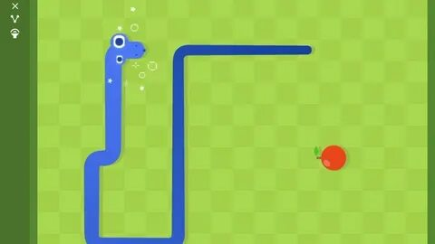
Цель проекта: создать код для игры в «змейку» на python с помощью библиотеки turtle
Суть игры: в игре "Змейка" цель игрока заключается в управлении змейкой, которая постоянно движется по экрану. Игрок управляет направлением движения змейки с помощью клавиш W, A, S и D (вверх, влево, вниз, вправо)

Slide 3
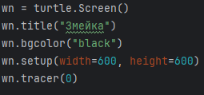
Создаем окно игры, задаем заголовок и цвет фона, устанавливаем размеры окна и отключаем автоматическое обновление экрана для более плавной анимации.

Slide 4
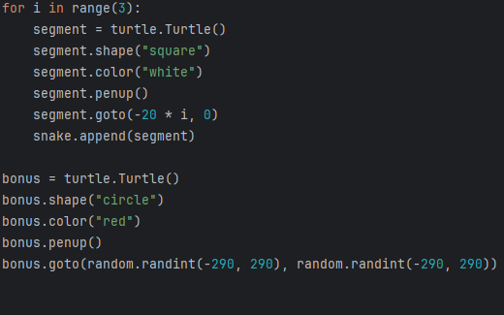
Создаем тело змейки из трех сегментов, каждый – квадратного вида, белого цвета, расположенных в ряд. Так же добавим бонус в виде красного круга, который случайным образом появляется на экране.

Slide 5
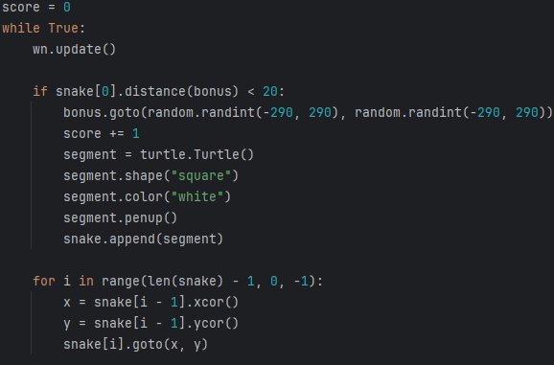
Инициализация счета и основной игровой цикл для постоянного обновления экрана. Проверяем столкновение с бонусом: если оно произошло, перемещаем бонус и добавляем сегмент к змейке. Обновляем положение каждого сегмента змейки, следуя за головой.

